Slide 1

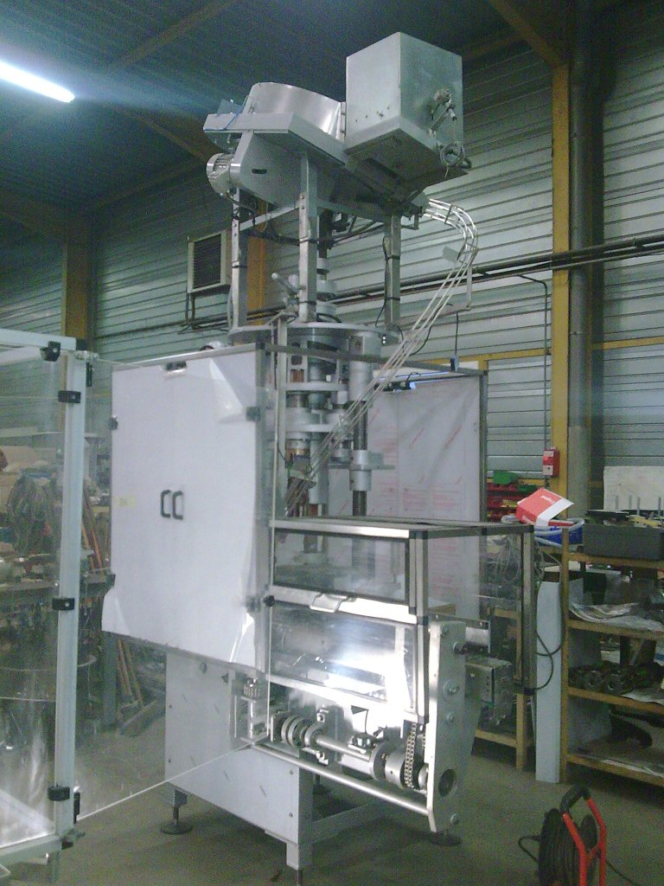
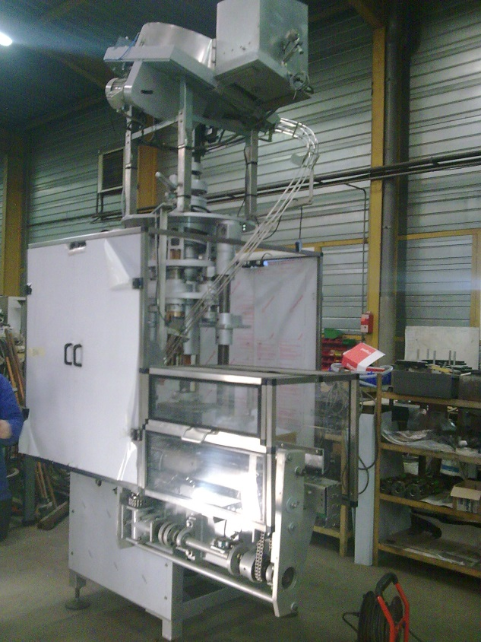
JCP TECHNLOGIE
215 chemin du moulin de Noirefontaine
ZA se Saint Amouze
01250 MONTAGNAT
Tel : 04 74 45 08 72 - 06 80 75 64 35
Email : jcptechnologie@orange.fr
Site : jcp-technologie.fr
FICHE PRODUIT | N° 23
TARIF PRODUIT EN € HT au départ usine
en l’état
révisé et garanti 6 mois
rénové et garanti 1 an | 41 500 E
TECHNOLOGIE DU CONDITIONNEMENT
ETUDE
VENTE
REALISATION MATERIEL D’EMBOUTEILLAGE
TRANSFERT INDUSTRIEL
DESCRIPTION | CAPSULEUSE VISSEUSE ROTATIVE 5 TETES
MARQUE | ZALKIN | CADENCE | 6000 à 8000 B/H | SENS | Gauche / droite
DESCRIPTIF | Tête de vissage descendante et réglable individuellement Alimentation par goulotte Descente de pose de capsules alu Ø 30 x 60
ETAT DE LA MACHINE | Matériel d’occasion rénové, révisé et garanti

Slide 2
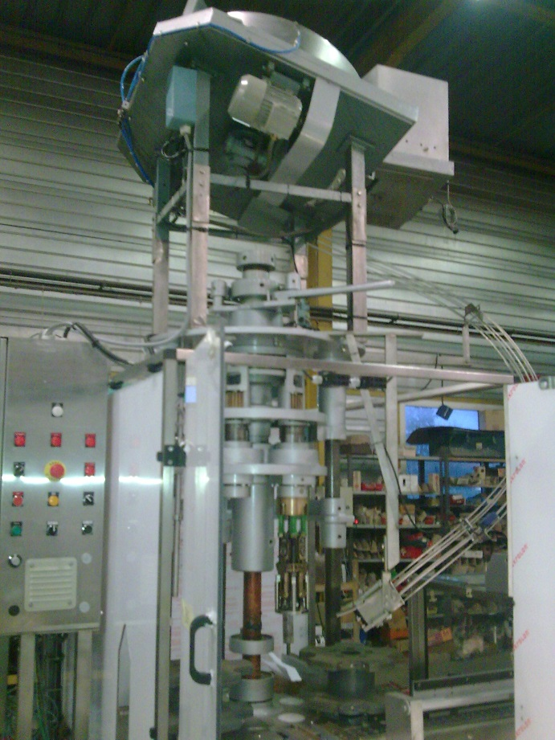
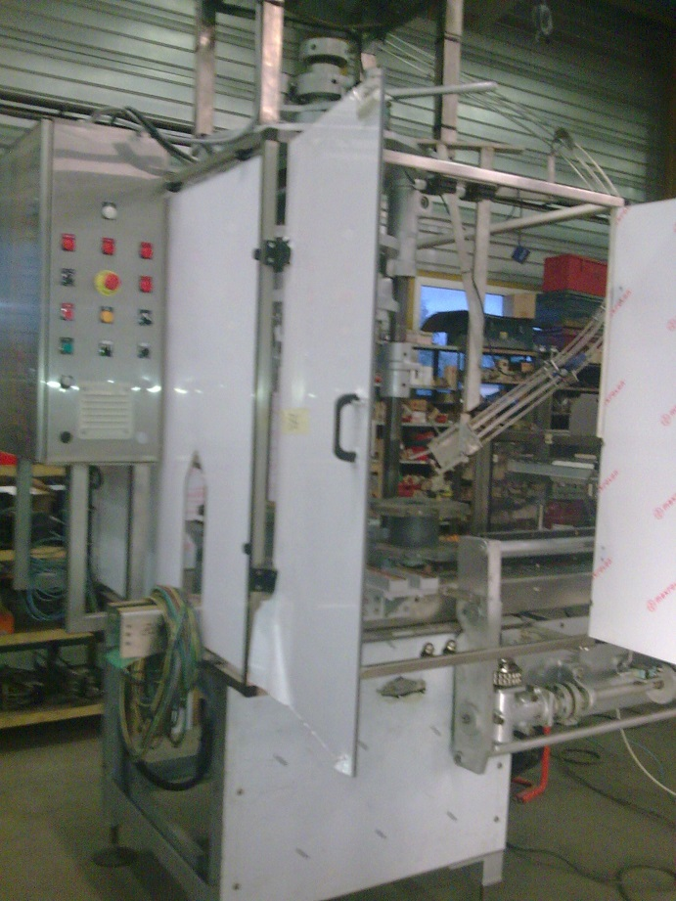
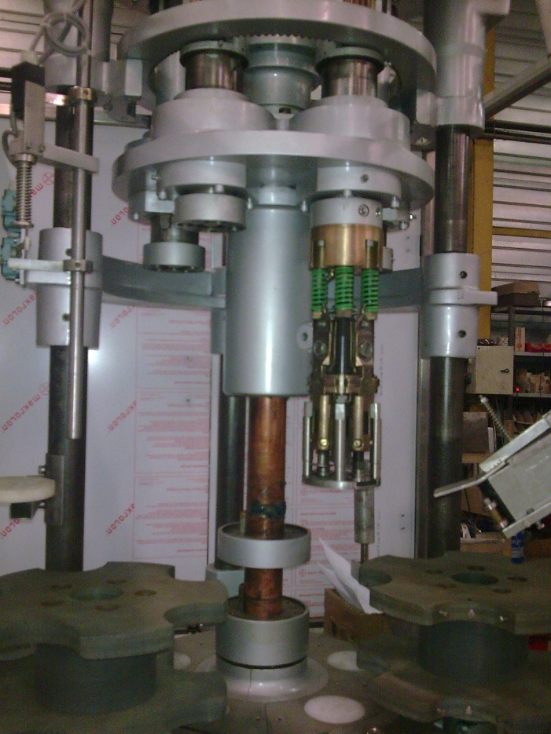
DESCRIPTION | CAPSULEUSE VISSEUSE ROTATIVE 5 TETES
MARQUE | ZALKIN

